Slide 1



Data Engineer
Введение в Python: Основы синтаксиса

Slide 2

Цели занятия:
01
Ознакомиться с основными правилами и конструкциями языка Python.
02
Изучить базовый синтаксис Python, включая инструкции, отступы, комментарии и строковые литералы.

Slide 3

История и особенности Python

Slide 4
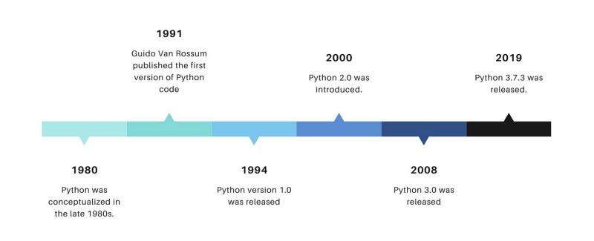

Slide 5

Читаемость:
Простота синтаксиса: Код на Python легко читать и писать благодаря простому и понятному синтаксису.
Минимум лишнего кода: Отсутствие необходимости в скобках и символах начала/конца блоков.
Отступы вместо фигурных скобок: Использование отступов для обозначения блоков кода улучшает визуальное восприятие.

Slide 6

Простота:
Легкость изучения: Python подходит для начинающих программистов благодаря своей интуитивно понятной структуре.
Высокий уровень абстракции: Меньше кода для выполнения задач по сравнению с другими языками программирования.
Универсальность: Подходит для веб-разработки, анализа данных, автоматизации, искусственного интеллекта и других областей.

Slide 7

Широкая экосистема:
Богатая стандартная библиотека: Включает множество готовых решений для задач любой сложности.
Огромное количество сторонних библиотек и фреймворков: Поддержка научных вычислений (NumPy, SciPy), веб-разработки (Django, Flask), машинного обучения (TensorFlow, scikit-learn) и многого другого.
Активное сообщество: Миллионы разработчиков по всему миру создают и поддерживают множество проектов с открытым исходным кодом.

Slide 8
Основные элементы

Slide 9
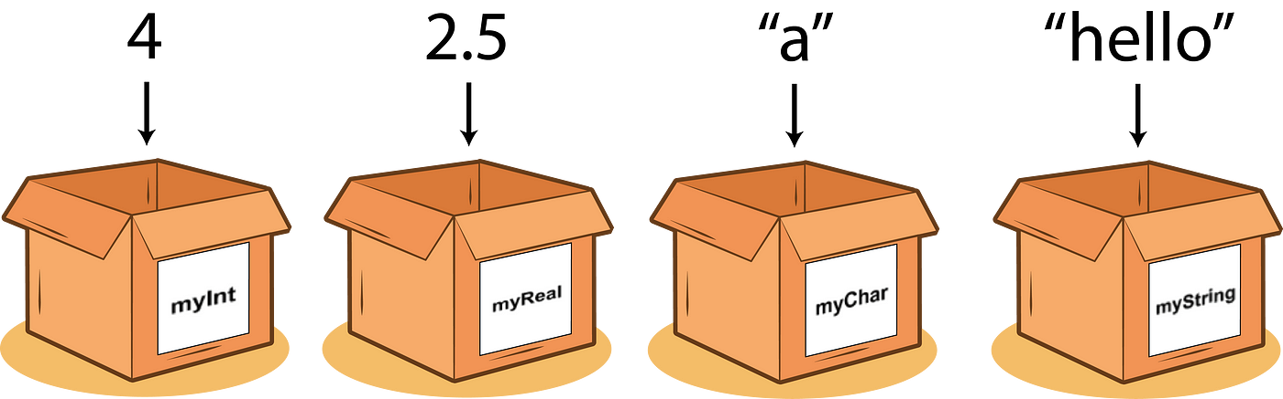
Variables
Символическое имя, которое используется для хранения и обращения к данным в памяти компьютера. Она представляет собой область памяти, которая может содержать значение определенного типа данных. Переменные позволяют программистам временно сохранять данные, выполнять операции с этими данными и передавать их между различными частями программы.

Slide 10
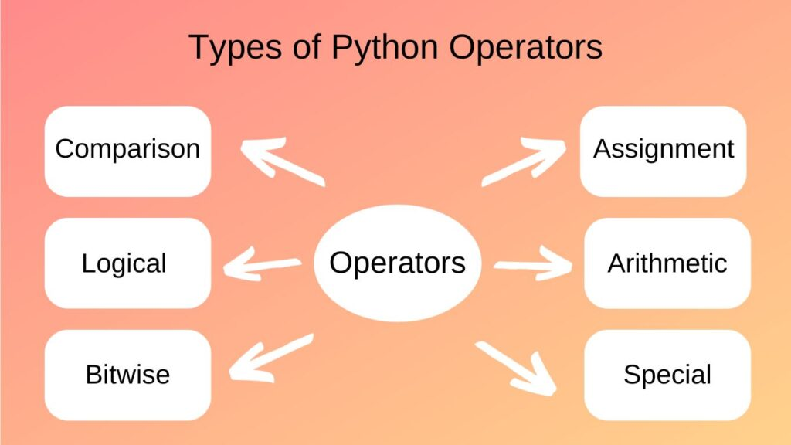
Operators
Конструкция языка программирования, которая позволяет выполнять определенные действия над данными. Операторы могут быть использованы для вычислений, сравнений, присваивания значений переменным и т. д.

Slide 11
Отступы
  В Python отступы используются для определения блоков кода вместо фигурных скобок.
  Отступы должны быть одинаковыми в пределах одного блока кода (обычно 4 пробела или табуляция).
  Правильные отступы: Все строки в блоке кода имеют одинаковое количество пробелов.
  Неправильные отступы: Разное количество пробелов или табуляций приводит к ошибкам.

Slide 12
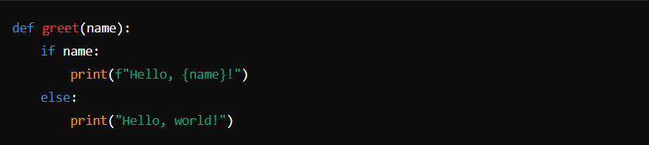
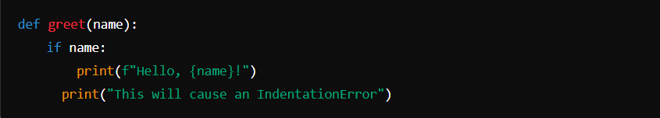
Right
Wrong

Slide 13
Инструкции
Инструкция — это команда, которая выполняется интерпретатором Python.
Простые инструкции: выполняются в одной строке (например, присваивание значения переменной).
Составные инструкции: состоят из заголовка и вложенного блока кода (например, циклы, условия, функции).

Slide 14

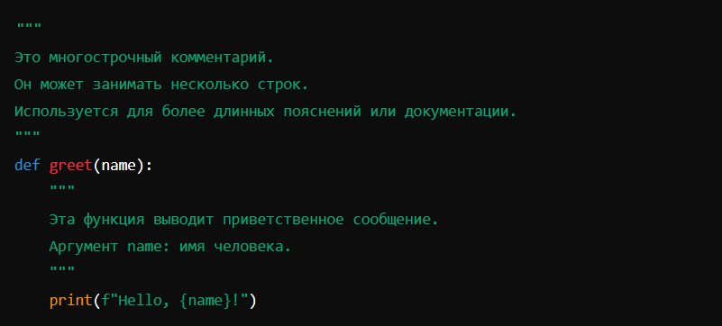
Однострочные комментарии (#)
Многострочные комментарии (''' или """)

Slide 15
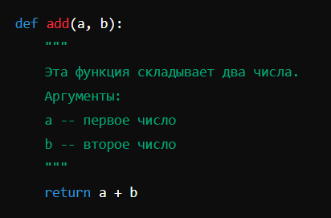
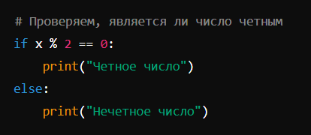

Зачем это нужно?
Документирование
Объяснение логики
Временное отключение кода

Slide 16
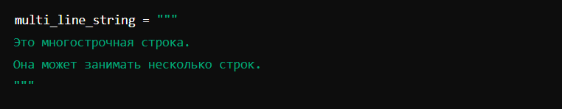
Строковые литералы — это последовательности символов, заключенные в кавычки, которые представляют текстовые данные.

Slide 17
Экранирование позволяет включать специальные символы в строки.
Символы экранирования:
\n (новая строка)
\t (табуляция)
\\ (обратная косая черта)
и т.д.

Slide 18
Сырые строки (raw strings):
Позволяют игнорировать символы экранирования
Используются для путей к файлам и регулярных выражений
Начинаются с префикса r

Slide 19

Мы начинаем!
Попрактикуемся

Slide 20

Вопросы и ответы
Ваши вопросы?

Slide 21
Вопросы и ответы
Теперь мои вопросы :)

Slide 22
Домашнее задание

Slide 23

Что нужно сделать дома?
Легкий уровень
1. Сложение чисел: Посчитайте и выведите сумму чисел 7 и 15.
2. Арифметические операции: Вычислите разность чисел 25 и 10 и выведите результат.
3. Умножение: Найдите произведение чисел 6 и 8 и выведите результат.
4. Деление: Поделите число 20 на 4 и выведите результат.
5. Комбинация операций: Вычислите результат выражения (10 + 5) * 2 и выведите его.
Средний уровень
6. Остаток от деления: Найдите остаток от деления числа 17 на 3 и выведите результат.
7. Выражение с несколькими операциями: Вычислите значение выражения (15 - 3) *(2 + 4) / 6 и выведите результат.
8. Работа с дробями: Поделите число 22 на 7 и выведите результат как десятичное число.
Продвинутый уровень
9. Сложное выражение: Вычислите результат выражения (10 + 20) / 5 + 3 * (8 -2) и выведите результат.
10. Операции со скобками: Посчитайте значение выражения 100 - (30 / (2 +3)) * 4 + 10 и выведите его.

